Slide 1
SPENT
Eine Präsentation von Sabina Becker und Julia Mauel
Modul 9.3 Ethik und Games

Slide 2
Inhalt
Informationen zum Spiel
Spielbeschreibung
  Grafik
  Spielbeginn
  Spielverlauf
Projektbeschreibung
Vor dem Spiel
Während dem Spiel
Nach dem Spiel
Fazit der Teilnehmer zum Spiel
Quelle

Slide 3
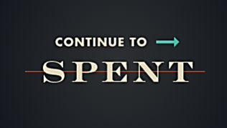
1. Informationen zum Spiel
Erscheinungsjahr: 2011
Entwickler/Publisher: McKinney, Urban Ministries of Durham
Dauer: 15-20 min
Genre: Serious Game, Social Impact Game
Keine USK oder andere Altersbeschränkungen
Das Spiel ist kostenlos
Offizielle Webseite: playspent.org

Slide 4

2. Spielbeschreibung

Slide 5
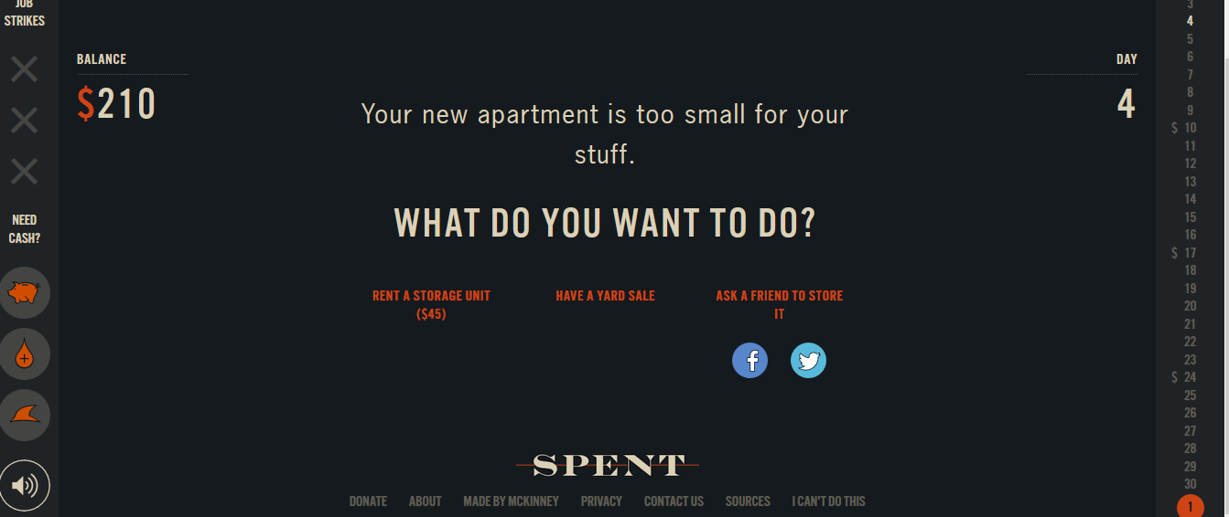
2a) Grafik

Slide 6
2b) Spielbeginn
$1000 Gespartes für den Rest des Monats
Auswahl zwischen einer von drei Jobmöglichkeiten
Entscheidung: Krankenversicherung: ja oder nein? Wenn ja, welche?
Wo will man wohnen? (ländlich, städtisch)
→ Miete und Krankenversicherung werden bereits abgezogen von den $1000

Slide 7
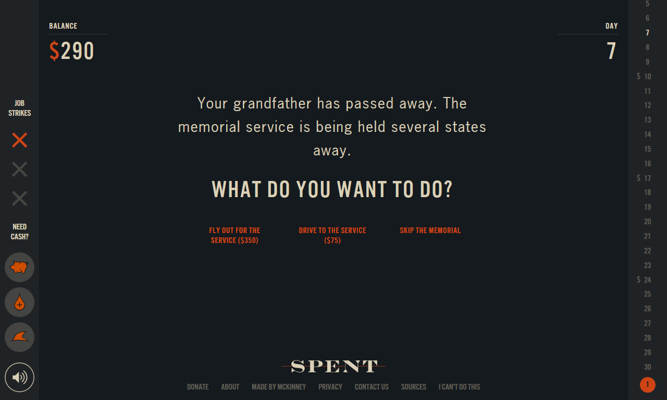
2c) Spielverlauf
Für jeden Tag des Monats muss jeweils eine Entscheidung getroffen werden
→ Beispiel:

Slide 8
3. Projektbeschreibung
8 Jugendliche im Alter von 16 – 18 Jahren
2 Gruppen mit jeweils 4 Teilnehmern
Vor dem Spiel: Diskussionsanregung
Während dem Spiel: Hinweis auf ethische
Entscheidungsaspekte
Nach dem Spiel: gemeinsame Reflexion
Spiel geeignet zur Heranführung an das Thema
Armut
Bild 1

Slide 9
4. Vor dem Spiel
Welche Ausgaben können innerhalb eines Monats auf einen zukommen?
  Nahrung, Kleidung, Miete, Strom, Wasser, Autokosten (Benzin, Versicherung etc.), Transportkosten generell
  Eventuelle Reparaturkosten (für Auto, Wohnung etc.)

Slide 10
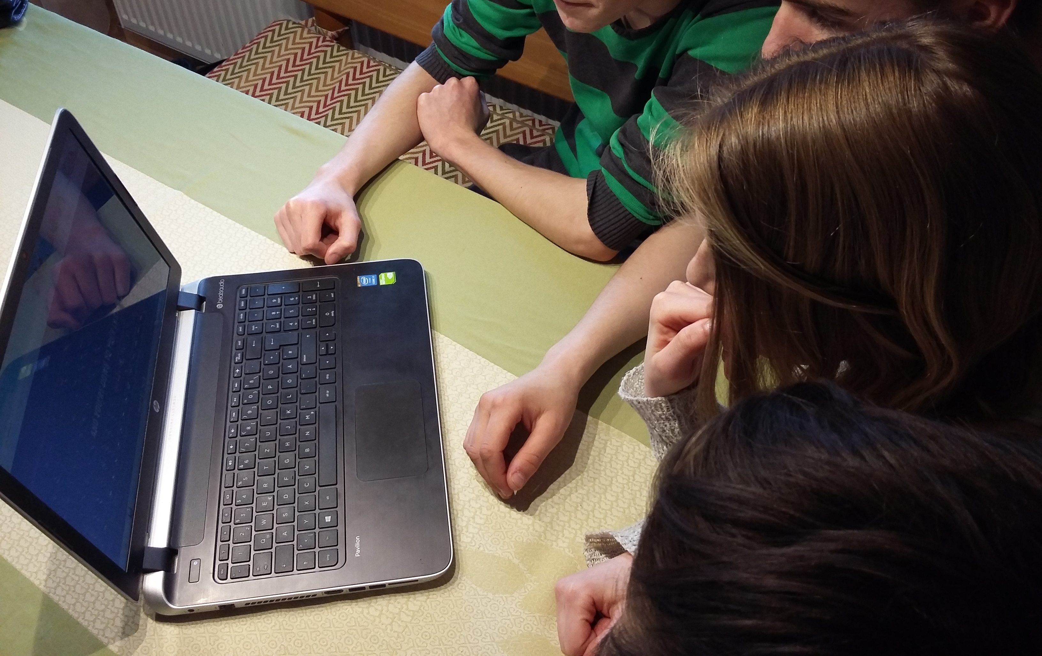
5. Während dem Spiel
Ethische Aspekte des Spieles werden durch Gruppenleiter hervorgehoben
→ Anregung zur Diskussion über ethische Fragestellungen

Slide 11
6. Nach dem Spiel
Wie habt ihr euch bei den Entscheidungen gefühlt?
  Jugendlichen befanden sich im Zwiespalt, ständig „aufs Geld zu achten“ sei anstrengend
Wonach habt ihr eure Entscheidungen getroffen?
  „Man muss halt gucken, welche Bedürfnisse zuerst befriedigt werden müssen“
  Jugendlichen waren sich in Bezug darauf einig, dass dem Kind „soviel wie es eben geht“ zu ermöglichen
  Teilhabe an der Gesellschaft ist sehr wichtig

Slide 12

7. Fazit der Teilnehmer zum Spiel
+ Spielende konnten sich gut in die Situation/Person hineinversetzen
+ relativ realistisch
+ viele Beispiele/Szenarien → Spielenden wird bewusst, mit welchen Situationen ein Mensch in Armut konfrontiert werden kann, welche Kosten auf jemanden zukommen können
- Grafik
- Charakter- und Jobauswahlmöglichkeiten
Bild 3

Slide 13
8. Quelle
http://playspent.org/
Bild 1 und 2: Julia Mauel, 2016
Bild 3: http://www.projektieren.de/projektierung/landingpage-tutorial-teil-5a-einnahmen-nach-3-monaten.html
Bild 4: https://t1.ftcdn.net/jpg/00/47/36/20/240_F_47362025_yK681iD7WAk4CXs09j1EURxduJfWmhQa.jpg

Slide 14

Danke für Eure Aufmerksamkeit!
Bild 4

